Slide 1
1팀 2차 프로젝트 발표
Spring-boot 프로젝트
쇼핑몰을 베이스로 한 포털사이트

Slide 2
1팀 팀원구성
이승준 (팀장)
박용순
진우람
정지원
김희수
헨리
강민규

Slide 3
프로젝트 주제
쇼핑몰을 베이스로한 포털사이트
1차 목표인 쇼핑몰을 완성한 후 포털사이트에 서비스별로 기능 추가
1차 목표인 쇼핑몰은 컬리닷컴의 기능을 모두구현이 목표
디자인은 컬리닷컴을 클론코딩 (디자인의 시간할애 css작성시 많은 시간을 소요 하기 보단 기능구현에 중점을 두기 위해서)

Slide 4
벤치마킹
쇼핑몰 : 벤치마킹(https://www.kurly.com)
포털사이트 : 벤치마킹(https://www.naver.com)
쇼핑몰 : 신규개발
포털사이트 : 1차 프로젝트인 jsp프로젝트의 레이아웃과 api사용부분을 재사용해서 spring-boot로 리팩토링

Slide 5
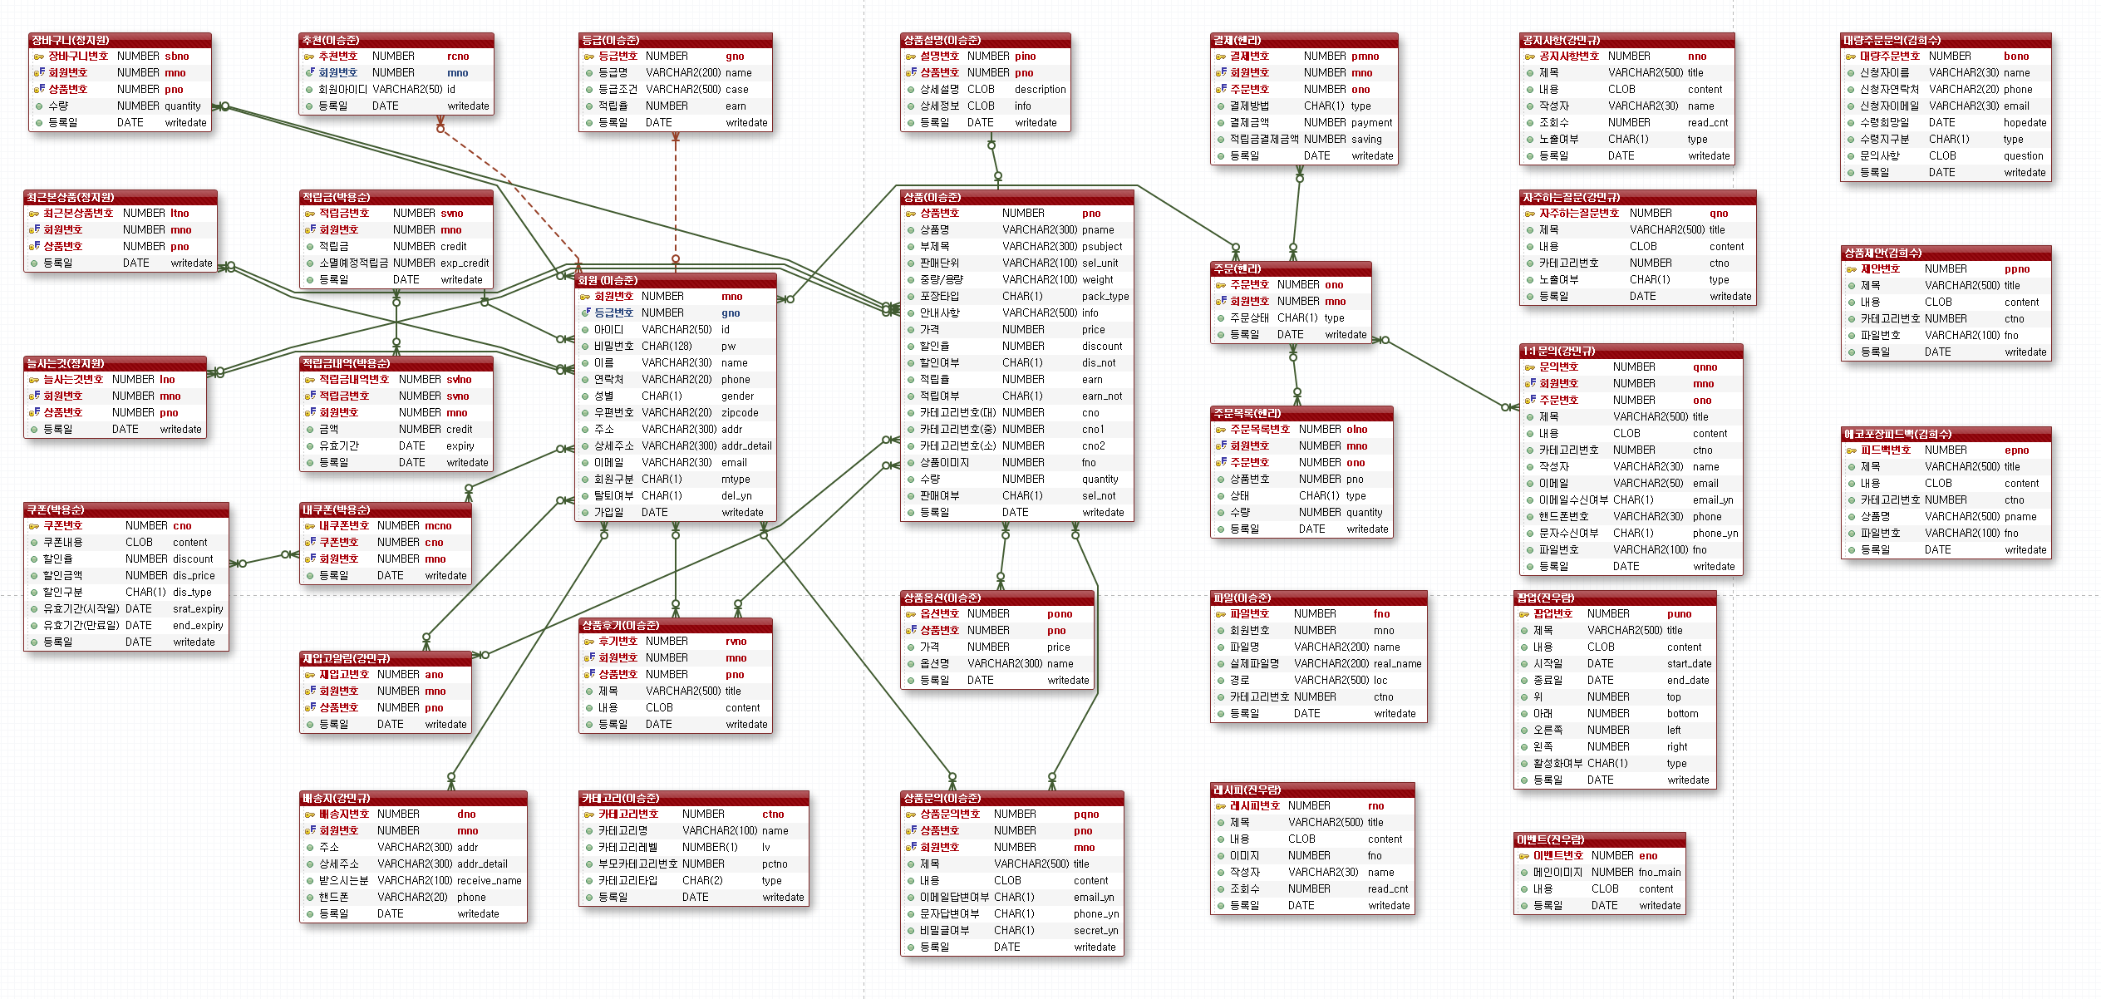
DB 모델링

Slide 6
네이밍 룰
Java/jsp/js 의 모든 변수/메소드명은 카멜 케이스를 따름
Css의 경우는 예외적으로 케밥 케이스로 작성한다
이유는 링크 설명으로 대체(https://findawayer.tistory.com/entry/CSS%EC%97%90%EC%84%9C-%EC%BA%90%EB%A9%80%EC%BC%80%EC%9D%B4%EC%8A%A4camelCase%EB%8A%94-%EC%A2%8B%EC%A7%80-%EC%95%8A%EB%8B%A4)
재사용된 소스나 클론코딩한 소스의 경우 위의 네이밍룰에서 제외한다 프로젝트가 완성되고 시간이 남는다면 리팩토링

Slide 7
적용 라이브러리
Spring-boot
- version 2.4.2
maven dependency
- spring-boot-devtools (java코드등 변경시 서버자동재시작)
- mybatis-spring-boot-starter (mybatis)
- lombok (dto getter/setter등 자동생성 lib)
- tomcat-embed-jasper (jsp 사용 spring-boot는 jsp를 권장하지않음)
- jstl
- javax.inject (IOC컨테이너의 Bean들을 외부 .java에 injection lib)
- ojdbc6 (oracle 11g 드라이버)
- json (json lib)
Js
- axios.min.js (promise 기반 ajax lib csrf도 지원)
- jquery-3.5.1.min.js (Jquery)
- bootstrap.min.js (Bootstrap4)
- summernote-0.8.18 (텍스트에디터)
Css
- bootstrap.min.css

Slide 8
적용 API
- naver search api
- kakao map api
- http://api.openweathermap.org (Current Weather Data API) 현재 날씨
- 도로명 주소 팝업API (juso.go.kr)
- 보건복지부_코로나19 감염_현황 API (행정안전부 공공데이터 포털 http://www.data.go.kr)

Slide 9
구현 범위
1차 목표는 쇼핑몰을 완벽구현이 목표
쇼핑몰 완성 후 개인별로 만들고 싶은 서비스를 완성해서 포털사이트에 메뉴로 추가
쇼핑몰의 경우 총 31개의 테이블중 팀장이 작업하는 10개의 테이블을 제외한 나머지 21개를 팀원 개인당 3.5개의 테이블을 할당 받아서 CRUD/MVC 모두 구현
부연설명 (총 31개의 테이블을 팀원들 모두가 균등하게 배분하지 않고 팀장이 10개의 테이블을 작업하는 이유는 작업 난이도 그리고 기본 상품쪽이 선구현 되어야 나머지 기능들을 유연하게 연결할 수 있기때문)

Slide 10
개인별 구현 범위 - 이승준
프로젝트 기본셋팅 (spring-boot)
폴더 기본구조 설계 (M : dto/mapper, V : jsp/sitemesh template/js/css, C : Controller)
DB모델링
서비스 .java 클래스들의 interface작성 1차 목표인 쇼핑몰이 공동 작업이기 때문에 테이블별로 기능이 덜 구현되었을때 흐름이 끊기는것을 방지하기 위해서 기능 구현전에 interface로 기능에 필요한 메소드를 모두 정의해서 개인별 작업에서 다른 테이블의 기능이 필요할시 메서드를 호출하게 유도
회원/상품/상품설명/상품이미지/상품문의/상품옵션/상품후기/카테고리/추천/등급 기능 구현
Javascript로 만든 달력

Slide 11
개인별 구현 범위 - 박용순
적립금
적립금내역
쿠폰
내쿠폰

Slide 12
개인별 구현 범위 - 진우람
팝업
레시피
이벤트

Slide 13
개인별 구현 범위 - 정지원
장바구니
늘사는것
최근본상품

Slide 14
개인별 구현 범위 - 김희수
대량주문문의
상품제안
에코포장피드백

Slide 15
개인별 구현 범위 - 헨리
결제
주문
주문목록

Slide 16
개인별 구현 범위 - 강민규
공지사항
자주하는질문
1:1문의
배송지
재입고알림

